Slide 1

Chapter 3: Filtering
อาจารย์ ดร.อรรถพล อดุลยศาสน์
คณะวิทยาศาสตร์เทคโนโลยี และการเกษตร
สาขาวิชาวิทยาการคอมพิวเตอร์

Slide 2
Image Filtering คืออะไร
การทำ filtering คือการกรองเอาสิ่งที่รบกวน (noise) คุณภาพของภาพออกไป เพื่อทำให้ภาพชัดเจนยิ่งขึ้น

Slide 3
Noise คืออะไร
Noise คือความผิดปกติของค่า intensity value ใน pixel บางตำแหน่ง มีผลทำให้ปรากฏเสมือนสิ่งแปลกปลอมที่ปรากฏอยู่ในภาพซึ่งรบกวนคุณภาพของภาพ
ความผิดปกตินี้อาจเกิดขึ้นจากคุณภาพของกล้อง หรือสภาพแวดล้อมในการถ่ายภาพ โดยที่ pixel ในบริเวณนั้นไม่สะท้อนค่า intensity value ที่ถูกต้อง

Slide 4
ประเภทของ Noise
Salt and Pepper Noise มีลักษณะการเกิดแบบสุ่มทั่วทั้งภาพ โดยปรากฏเป็นจุดสีดำและขาวซึ่งเป็นสีที่ไม่สอดคล้องกับภาพในบริเวณเดียวกัน
Impulse Noise มีลักษณะการเกิดสิ่งแปลกปลอมเป็นจุดสีขาว โดยเกิดขึ้นแบบสุ่มทั่วทั้งภาพ
Gaussian Noise มีลักษณะการเกิดสิ่งแปลกปลอม โดยค่า intensity value (0 – 255) มีการกระจายแบบ Gaussian

Slide 5
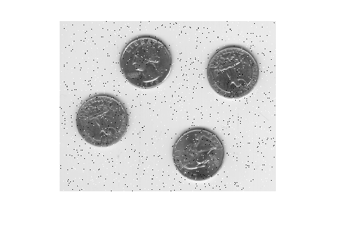
ตัวอย่างภาพ Salt and Pepper Noise

Slide 6
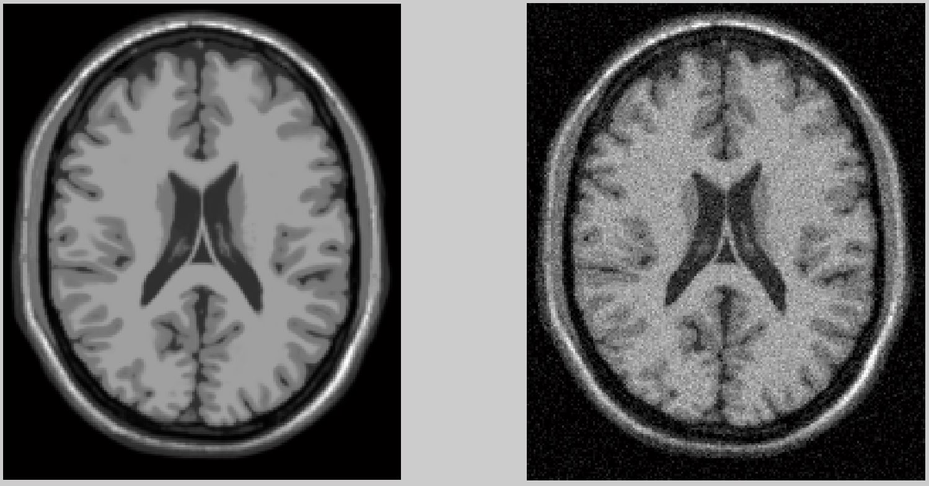
ตัวอย่างภาพ Gaussian Noise
ภาพปกติ
ภาพมี noise

Slide 7
การ Filtering รูปภาพ
ดังนั้นการทำ filtering รูปภาพ คือขจัดความผิดปกติ (noise) ออกไปจากภาพ และพยายามปรับค่า intensity value ให้ใกล้เคียงค่าที่ถูกต้องมากที่สุด
หลักการทำ filtering คือการปรับค่า intensity value ใน pixel ที่ผิดปกติด้วยค่า intensity values จาก pixels ในบริเวณใกล้เคียง
การใช้ค่าจาก pixels ใกล้เคียงผ่าน matrix ขนาดเล็กซี่งเรียกว่า kernel เพื่อนำมาคำนวนปรับค่าใน pixel ที่ผิดปกติให้มีค่าใหม่ใกล้เคียงกัน

Slide 8
ประเภทการ Filtering
Mean Filtering
Medium Filtering

Slide 9
Mean Filtering
1/9 | 1/9 | 1/9
1/9 | 1/9 | 1/9
1/9 | 1/9 | 1/9
Kernel ขนาด 3 x 3
Kernel จะถูกใช้เป็นเสมือนหน้ากากครอบลงบน array ของภาพที่กำลังสนใจ โดยเริ่มครอบและคำนวนจากตำแหน่งแรกของภาพ จากนั้นเลื่อนไปทีละ pixel จนครบทั่วทั้งภาพ

Slide 10
ตัวอย่าง Mean Filtering
 | 1 | 2 | 3 | 4 | 5 | 6
1 | 10 | 11 | 10 | 10 | 10 | 10
2 | 10 | 10 | 10 | 10 | 10 | 10
3 | 10 | 10 | 11 | 255 | 10 | 10
4 | 10 | 10 | 10 | 11 | 10 | 10
5 | 10 | 10 | 10 | 10 | 10 | 10
6 | 10 | 10 | 10 | 11 | 10 | 10
1/9 | 1/9 | 1/9
1/9 | 1/9 | 1/9
1/9 | 1/9 | 1/9
(b) Kernel
(a) Image with noise
ภาพที่มี noise โดยปรากฏอยู่ใน pixel ตำแหน่ง (4,3)
Kernel สำหรับการทำ filtering ขนาด 3 x 3

Slide 11
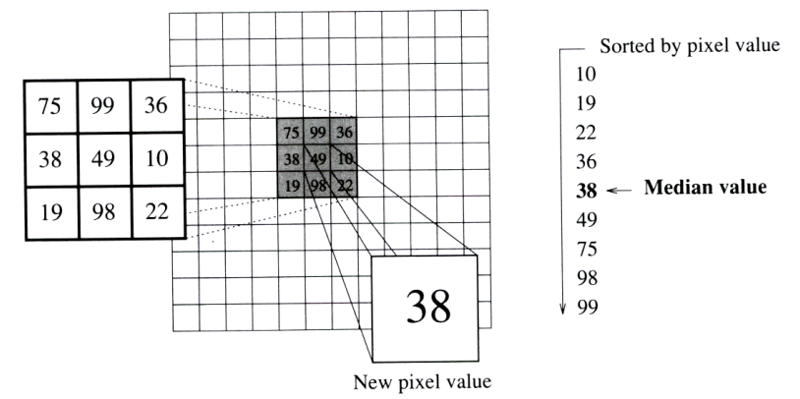
Median Filtering

Slide 12


